Slide 1
Le livret de parcours inclusif - « lpi »
Premiere connexion- PROCEDURE
DGESCO Bureau de l’école inclusive

Slide 2

LPI – Modalités de première connexion
A partir du 31 janvier 2022, « l’application du livret de parcours inclusif » est accessible à tous les professeurs, directeurs d’école et chefs d’établissement.
Ce document a pour objectif de vous accompagner dans la prise en main de cet outil lors de votre première connexion.
Une page spécifique sur EDUSCOL est consacrée au LPI :
https://eduscol.education.fr/2506/le-livret-de-parcours-inclusif-lpi
Vous y trouverez des informations ainsi que des guides et fiches métiers
Cette première version du livret de parcours inclusif comprend :
une interconnexion avec les bases élèves, simplifiant ainsi le renseignement du livret ;
une base de données d’aménagements et d’adaptation pédagogiques ;
le programme personnalisé de réussite éducative (PPRE) ;
le plan d’accompagnement personnalisé (PAP) ;
le GEVA-Sco 1re demande ;
le document de mise en œuvre du projet personnalisé de scolarisation (PPS).

Slide 3
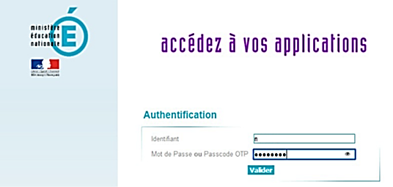
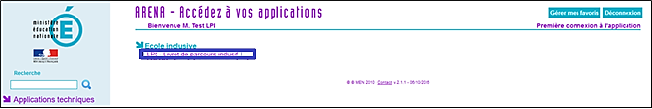
Vérification de l’accès au LPI
Connectez vous à votre portail Aréna académique et saisissez votre login et votre mot de passe :
NB: Il convient de vérifier la validité de votre mot de passe académique avant la première connexion
A gauche sur page d’accueil du portail Aréna
→ Cliquez sur la rubrique « Autres »
→ Sur la section Ecole Inclusive cliquez sur « LPI – Livret de parcours inclusif »

Slide 4
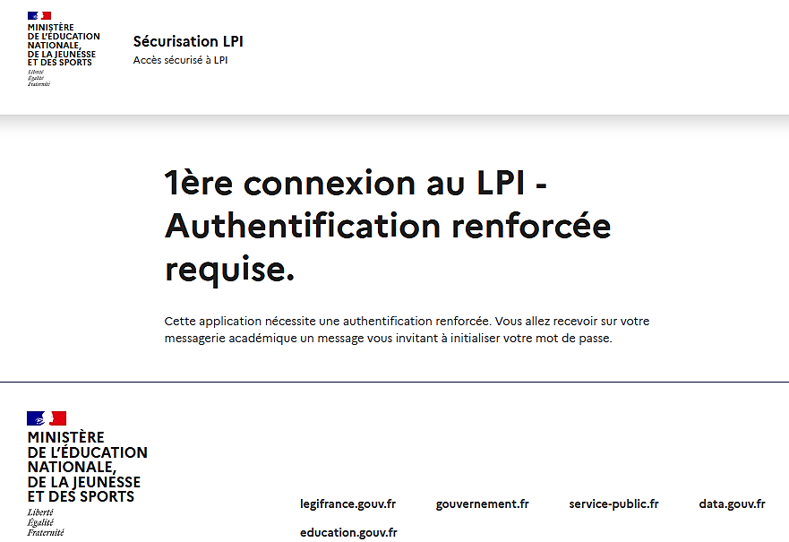
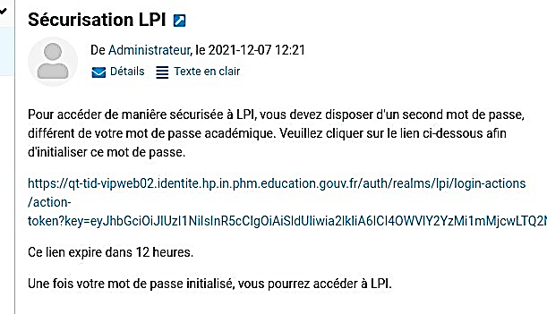
Authentification renforcée
Un message pour une authentification renforcée s’affiche :
Un email avec un lien d’initialisation du mot de passe LPI est envoyé sur votre adresse académique
Ce lien est valable 48 heures

Slide 5
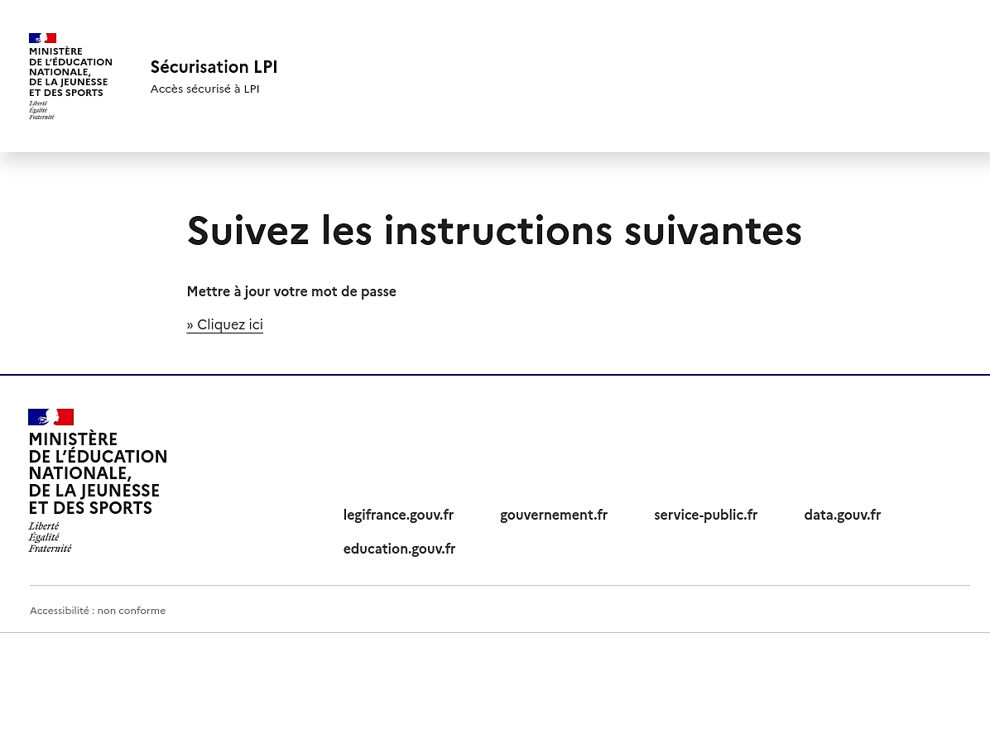
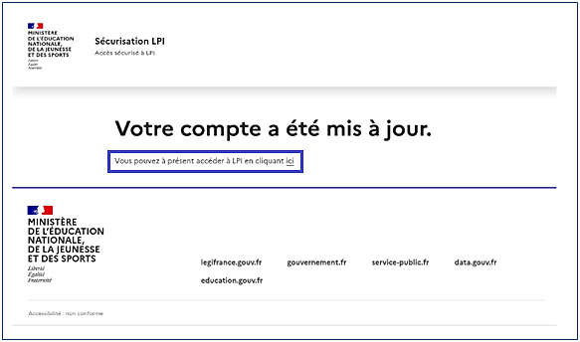
Authentification renforcée – création du mot de passe
Suivre les instructions
Cliquer sur le lien
Une fois le mot de passe initialisé,
cliquer sur le lien pour vous connecter au LPI

Slide 6
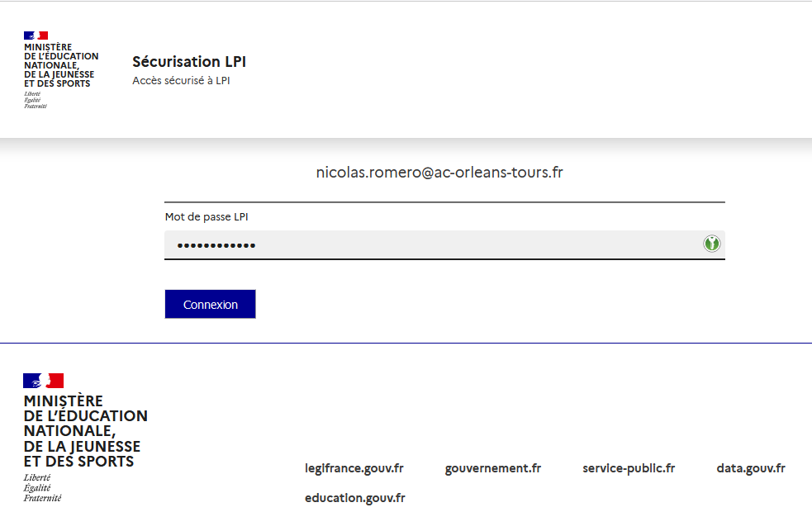
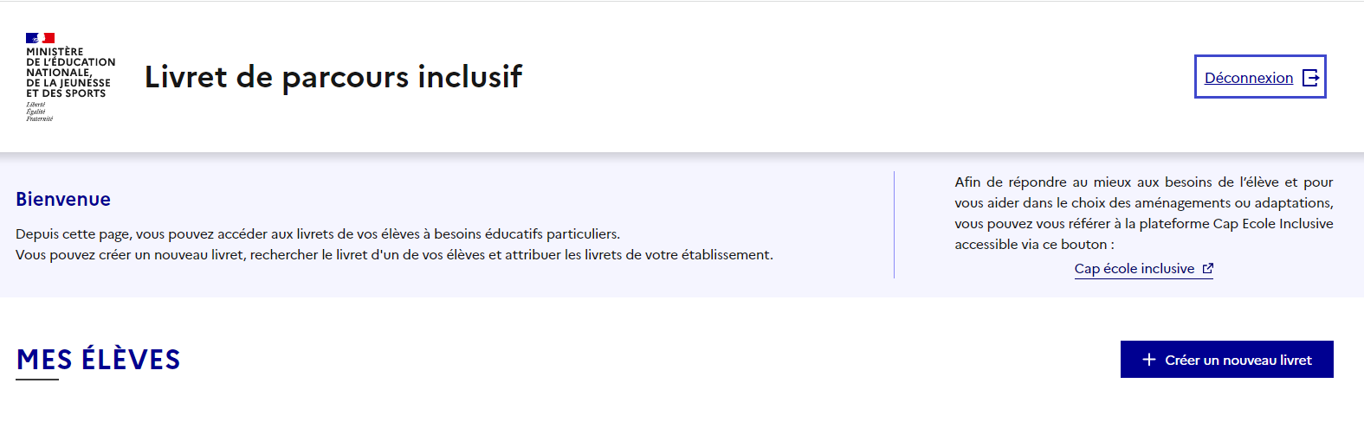
Vérification de la première connexion à l’application LPI
Vous accédez alors au LPI et devez saisir votre mot de passe LPI pour vous authentifier
La page d’accueil du LPI s’affiche

Slide 7
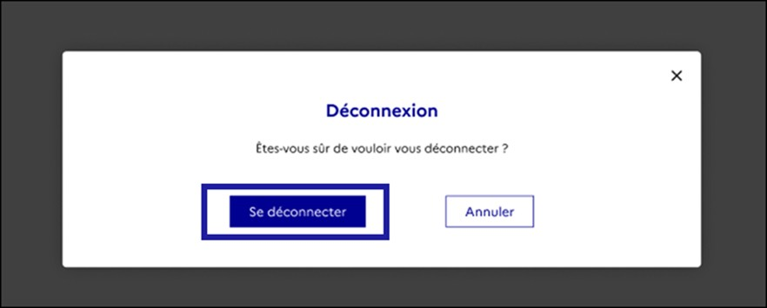
Déconnexion
Pour se déconnecter en toute sécurité, l’utilisateur doit obligatoirement cliquer sur le bouton de déconnexion en haut à droite sur toutes les pages.
Un pop-in pour confirmation s’affiche
Cliquer sur « Se déconnecter » pour quitter l’application
Pour garantir la confidentialité des données de l’élève., il est indispensable de fermer directement la fenêtre de l’application en cliquant sur le bouton de déconnexion de manière à terminer la session en cours.

Slide 8
Vérification de la reconnexion à l’application LPI
Connectez-vous sur le portail Aréna
Cliquer sur le lien « LPI – Livret de parcours inclusif » pour accéder à l’application.

Slide 9
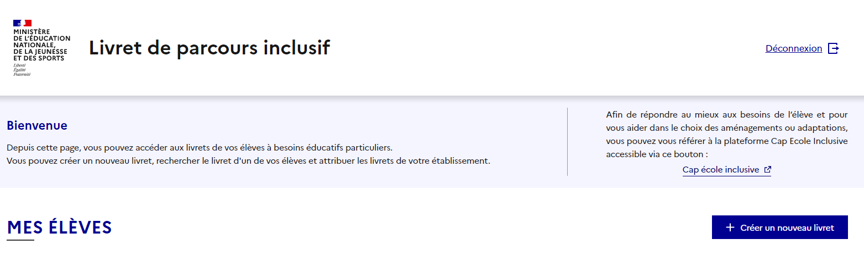
Vérification de la reconnexion à l’application LPI
Vous serez directement redirigé sur la page d’authentification du LPI
Saisissez votre mot de passe LPI et vous serez directement connecté à la page d’accueil de l’application

Slide 10
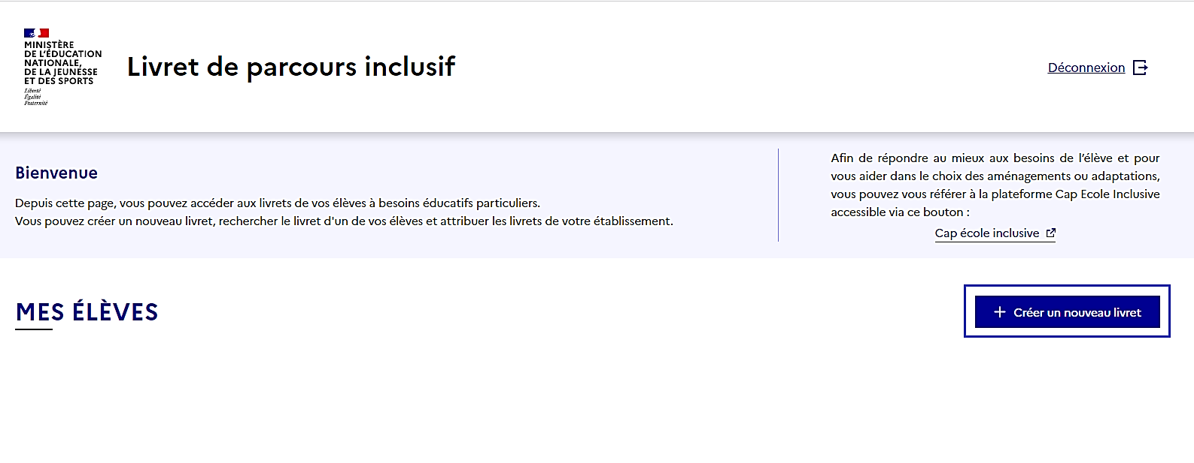
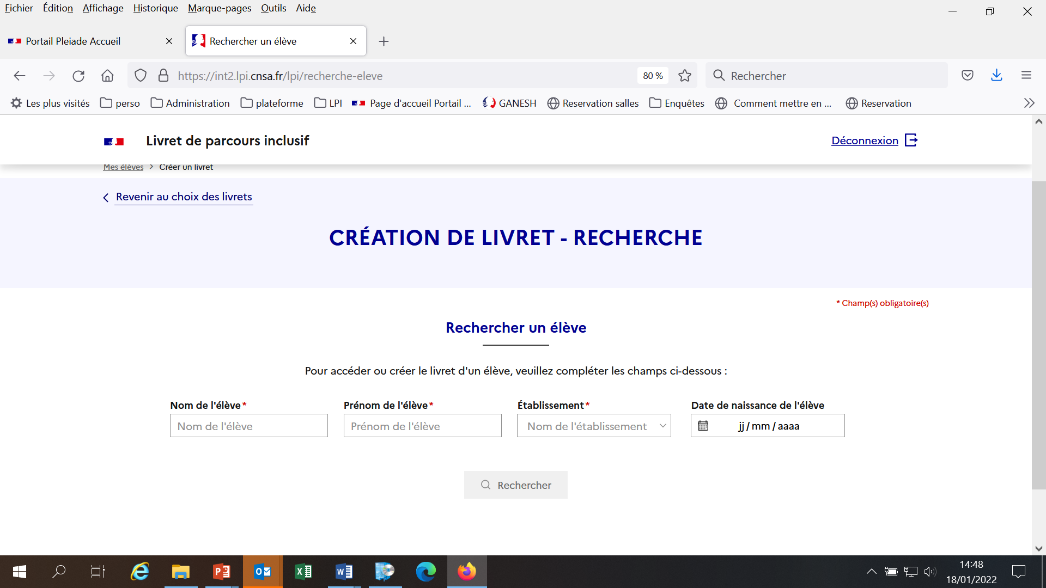
Vérification du périmètre utilisateur – Rechercher un élève
Sur la page d’accueil du LPI, cliquer sur « Créer un nouveau livret »
Recherchez un élève de votre établissement en saisissant son nom, prénom et son établissement
On doit obligatoirement renseigner :
Le nom de l’élève
Le prénom de l’élève
L’établissement

Slide 11
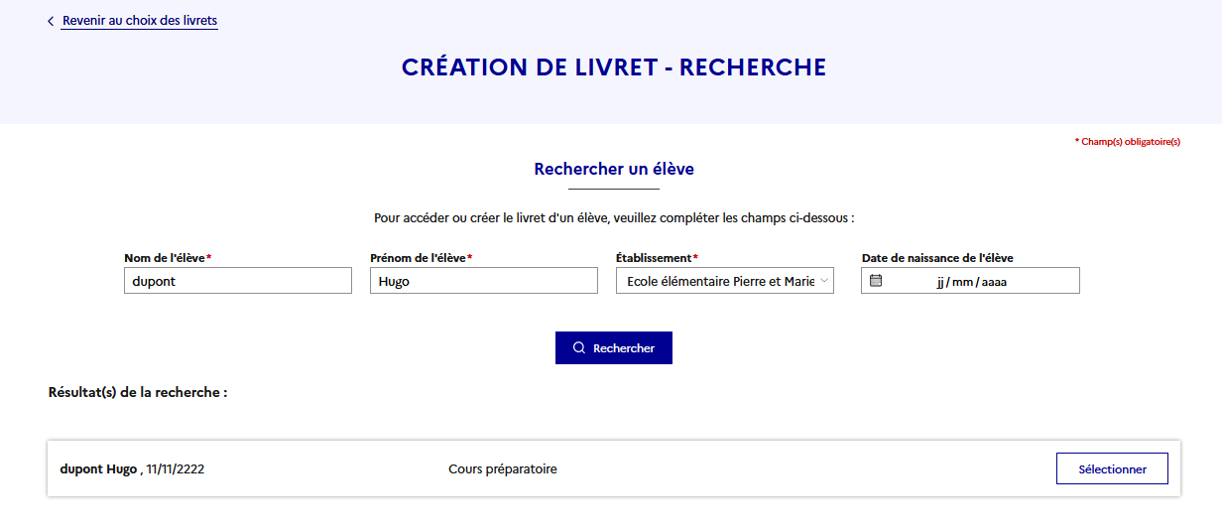
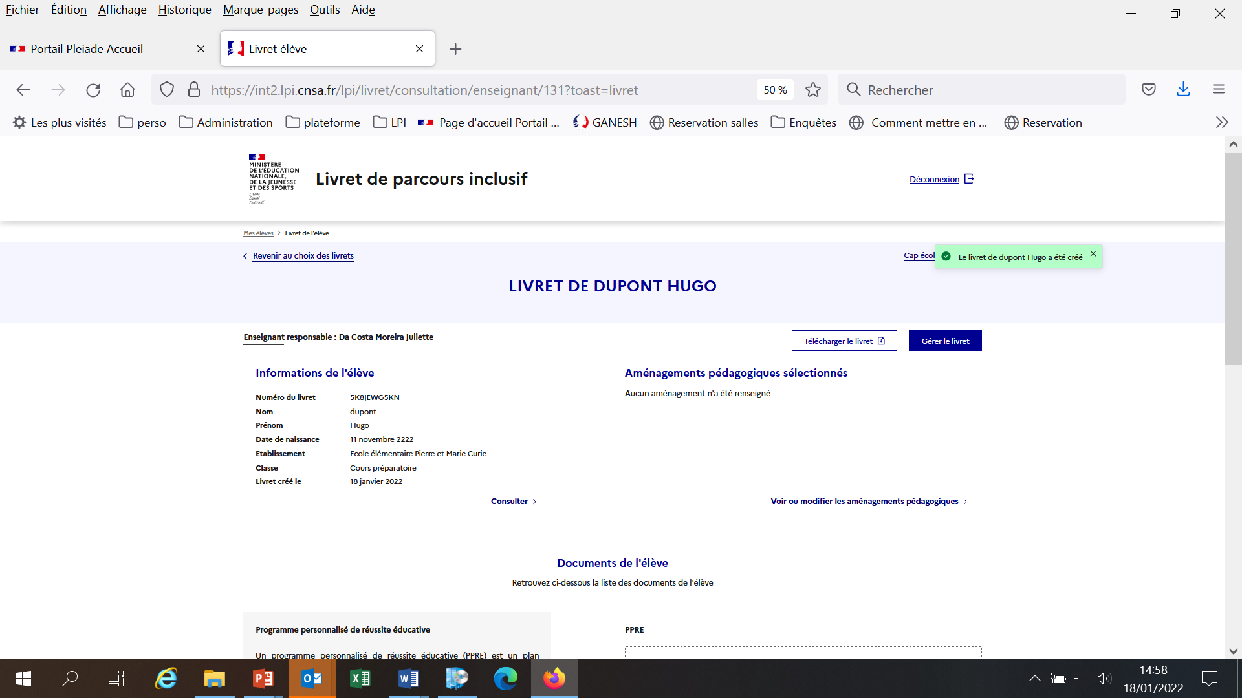
Vérification du périmètre utilisateur – Création du livret
Résultat de la recherche

Slide 12
En cas de difficultés
Toutes difficultés techniques (connexion, messagerie) ou métiers (fonctionnelles, demandes d’évolutions) sont à remonter à votre service d’assistance informatique académique.
En cas de besoin, celui-ci s’adressa à l'assistance nationale, assurée par le service de la Diffusion de Nancy-Metz, afin de vous apporter une réponse dans les meilleurs délais.

Slide 13
MERCI

